Slide 1
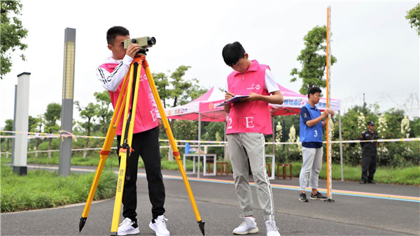
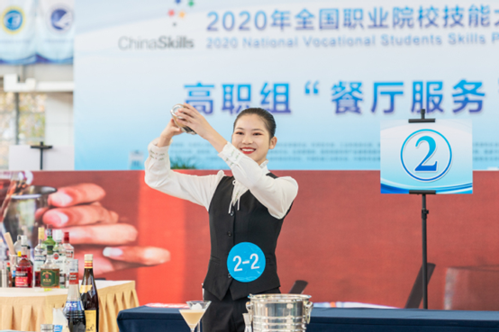
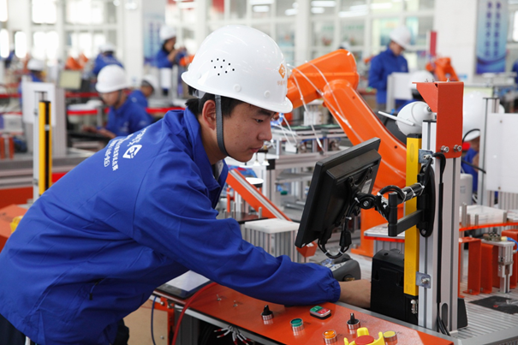
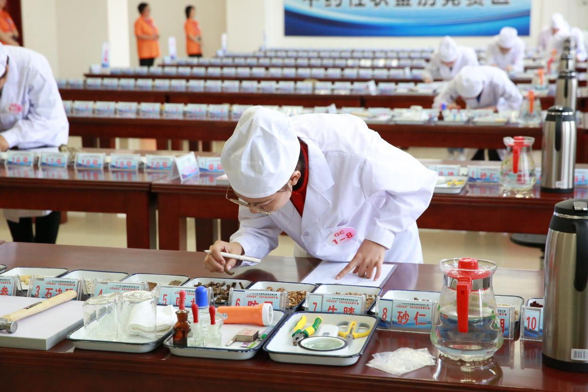
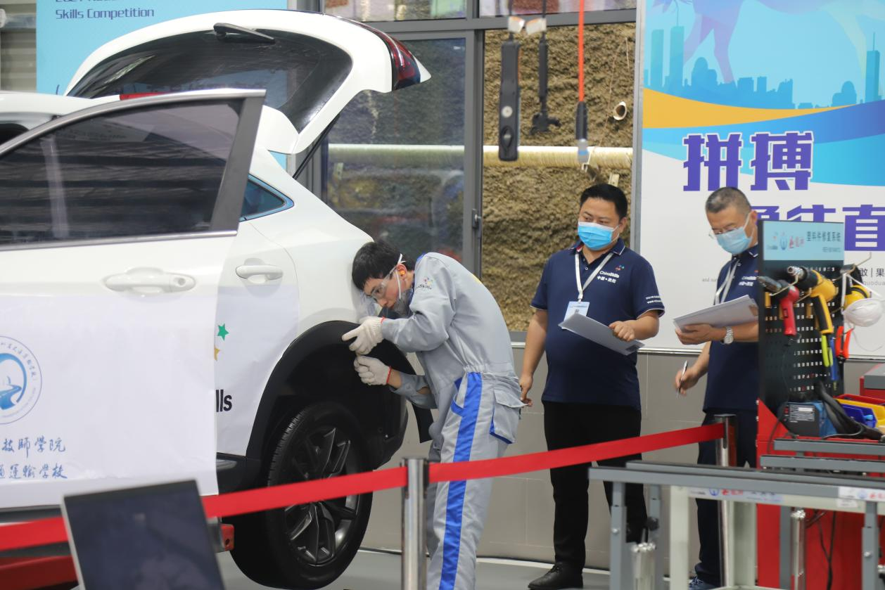
对标世赛 提质培优 职教成就出彩人生

Slide 2
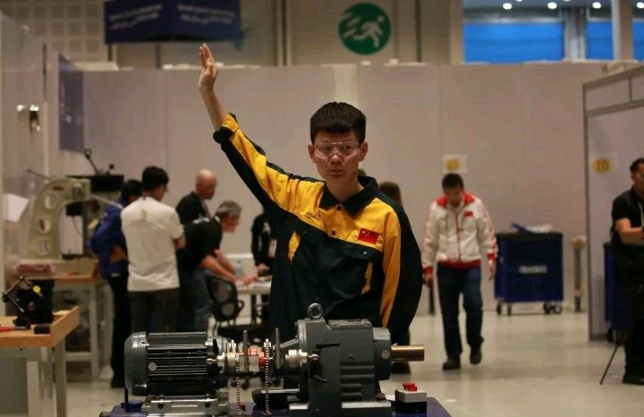
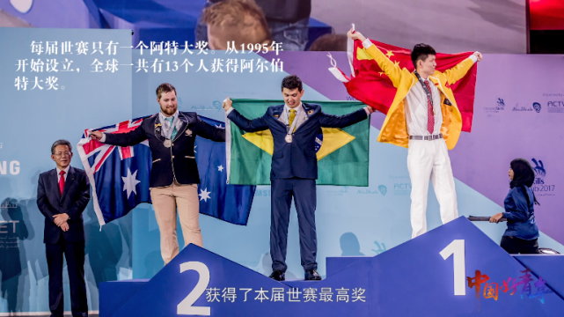
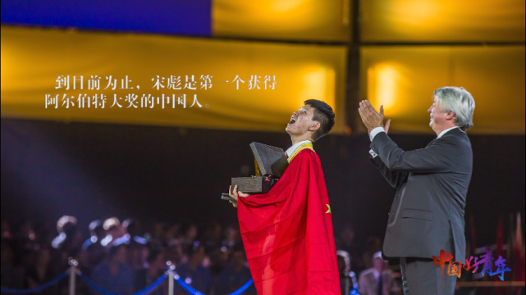
宋彪，在第44届世赛中，荣获“工业机械装调”项目的金牌，更是在1260余名参赛选手中脱颖而出，以最高分获得本届大赛唯一的阿尔伯特大奖。

Slide 3

世界技能大赛
世界技能组织的产生背景：1946年，西班牙国内技术工人大量短缺，为应对这一困境，时任西班牙青年组织总干事的何塞·安东尼奥·埃尔拉·奥拉索（José Antonio Elola Olaso）萌生了以职业技能竞赛吸引年轻人接受职业教育的想法。在他的授意下，时任西班牙最大技能培训中心负责人的弗朗西斯科·阿尔伯特·维达（Francisco Albert-Vidal）和其他几位同事一起，将这一想法变为了现实。阿尔伯特·维达提出通过组织这项特别的行动来激发年轻人学习技能的激情，并使得他们的父母、老师和雇主相信：良好的技能训练也可以为年轻人带来光明的未来。在他的带领下，西班牙于1947年进行了第1次尝试——在国内成功举办了第1届全国职业技能大赛，共有约4000名学徒参与其中。
第一届世界技能大赛 随后，经过一系列努力，1950年，西班牙与历史、文化、语言都相似的葡萄牙携手，在西班牙马德里举办了第一届世界技能大赛，世界技能大赛的帷幕正式拉开。作为当今世界最负盛名的技能赛事，世界技能大赛最初的赛事规模并不宏大，只有来自两个国家的24名青年技术工人参加。与此同时，两国在西班牙创立了世界技能组织的前身——“国际职业技能训练组织”（International Vocation Training Organization，IVTO），这个组织也就是后来各届世界技能大赛的举办者。

Slide 4
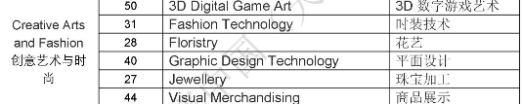
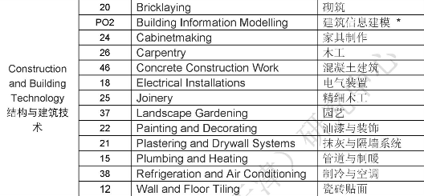
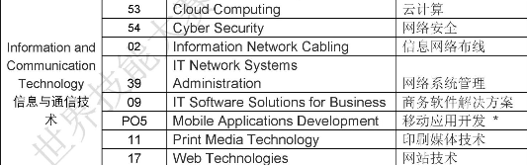
世界技能大赛的赛项设置

Slide 5
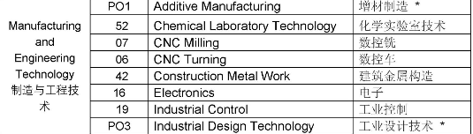
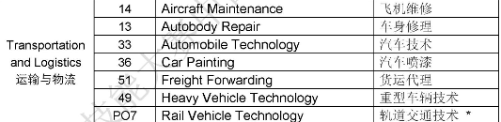
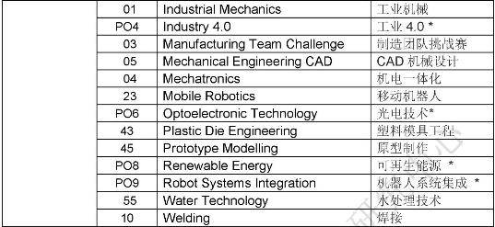
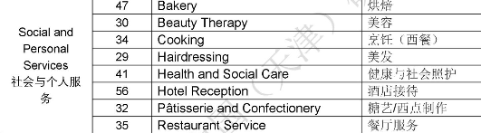

Slide 6
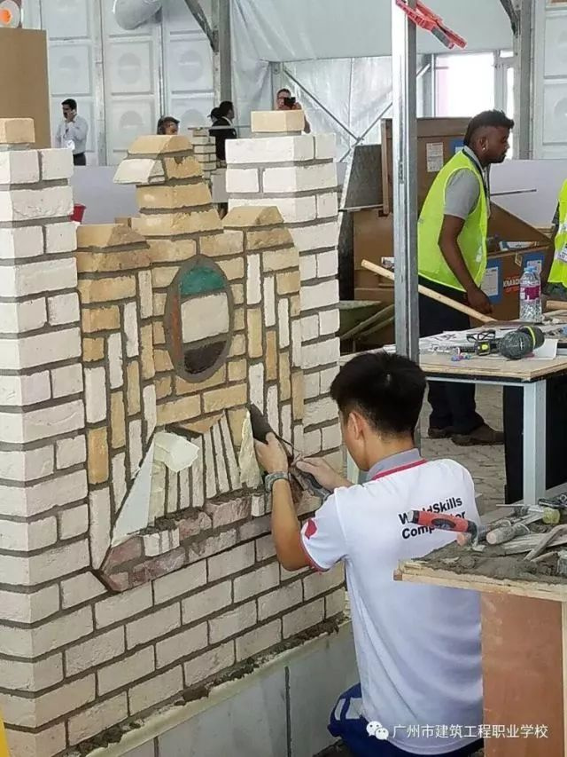

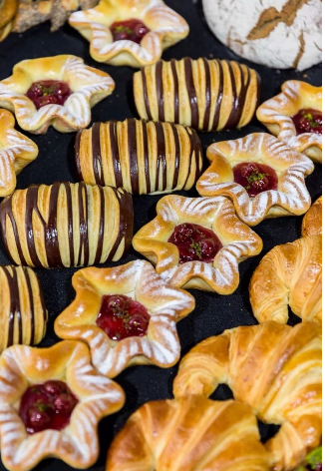
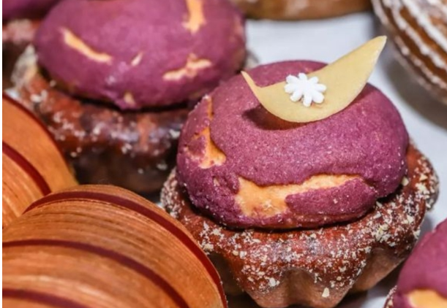

Slide 7
世界技能大赛与中国
第41届世界技能大赛于2011年10月5日至8日在英国伦敦举办，我国第一次组团参赛。
第43届世界技能大赛于2015年8月10日至16日在巴西圣保罗（São Paulo, Brazil）举行。
第43届世界技能大赛在巴西圣保罗安年比会展中心举行，中国代表团第三次参加，首次实现金牌零的突破，获得5金、6银、4铜的优异成绩。
第44届世界技能大赛于2017年10月14日-17日在阿联酋阿布扎比（Abu Dhabi, UAE）举行。
中国代表团夺得辉煌战绩，获得了15枚金牌、7枚银牌、8枚铜牌和12个优胜奖，并取得金牌榜、奖牌榜、平均奖牌点第一，并首次获得“阿尔伯特·维达大奖”
第45届世界技能大赛于2019年8月22日-27日在俄罗斯喀山（Kazan, Russia）举行。中国代表团参加了全部赛项的比赛，共获得16枚金牌、14枚银牌、5枚铜牌和17个优胜奖，再次荣登金牌榜、奖牌榜、团体总分第一，为新中国成立70周年增光添彩。

Slide 8

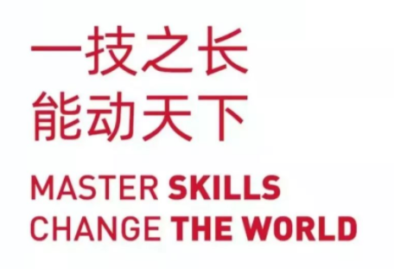


世界技能大赛与中国
习近平总书记指出，世界技能大赛在中国举办，将有利于推动中国同各国在技能领域的交流互鉴，带动中国全国民众尤其是近2亿青少年关注、热爱、投身技能活动，让中国人民有机会为世界技能运动发展作出贡献。

Slide 9

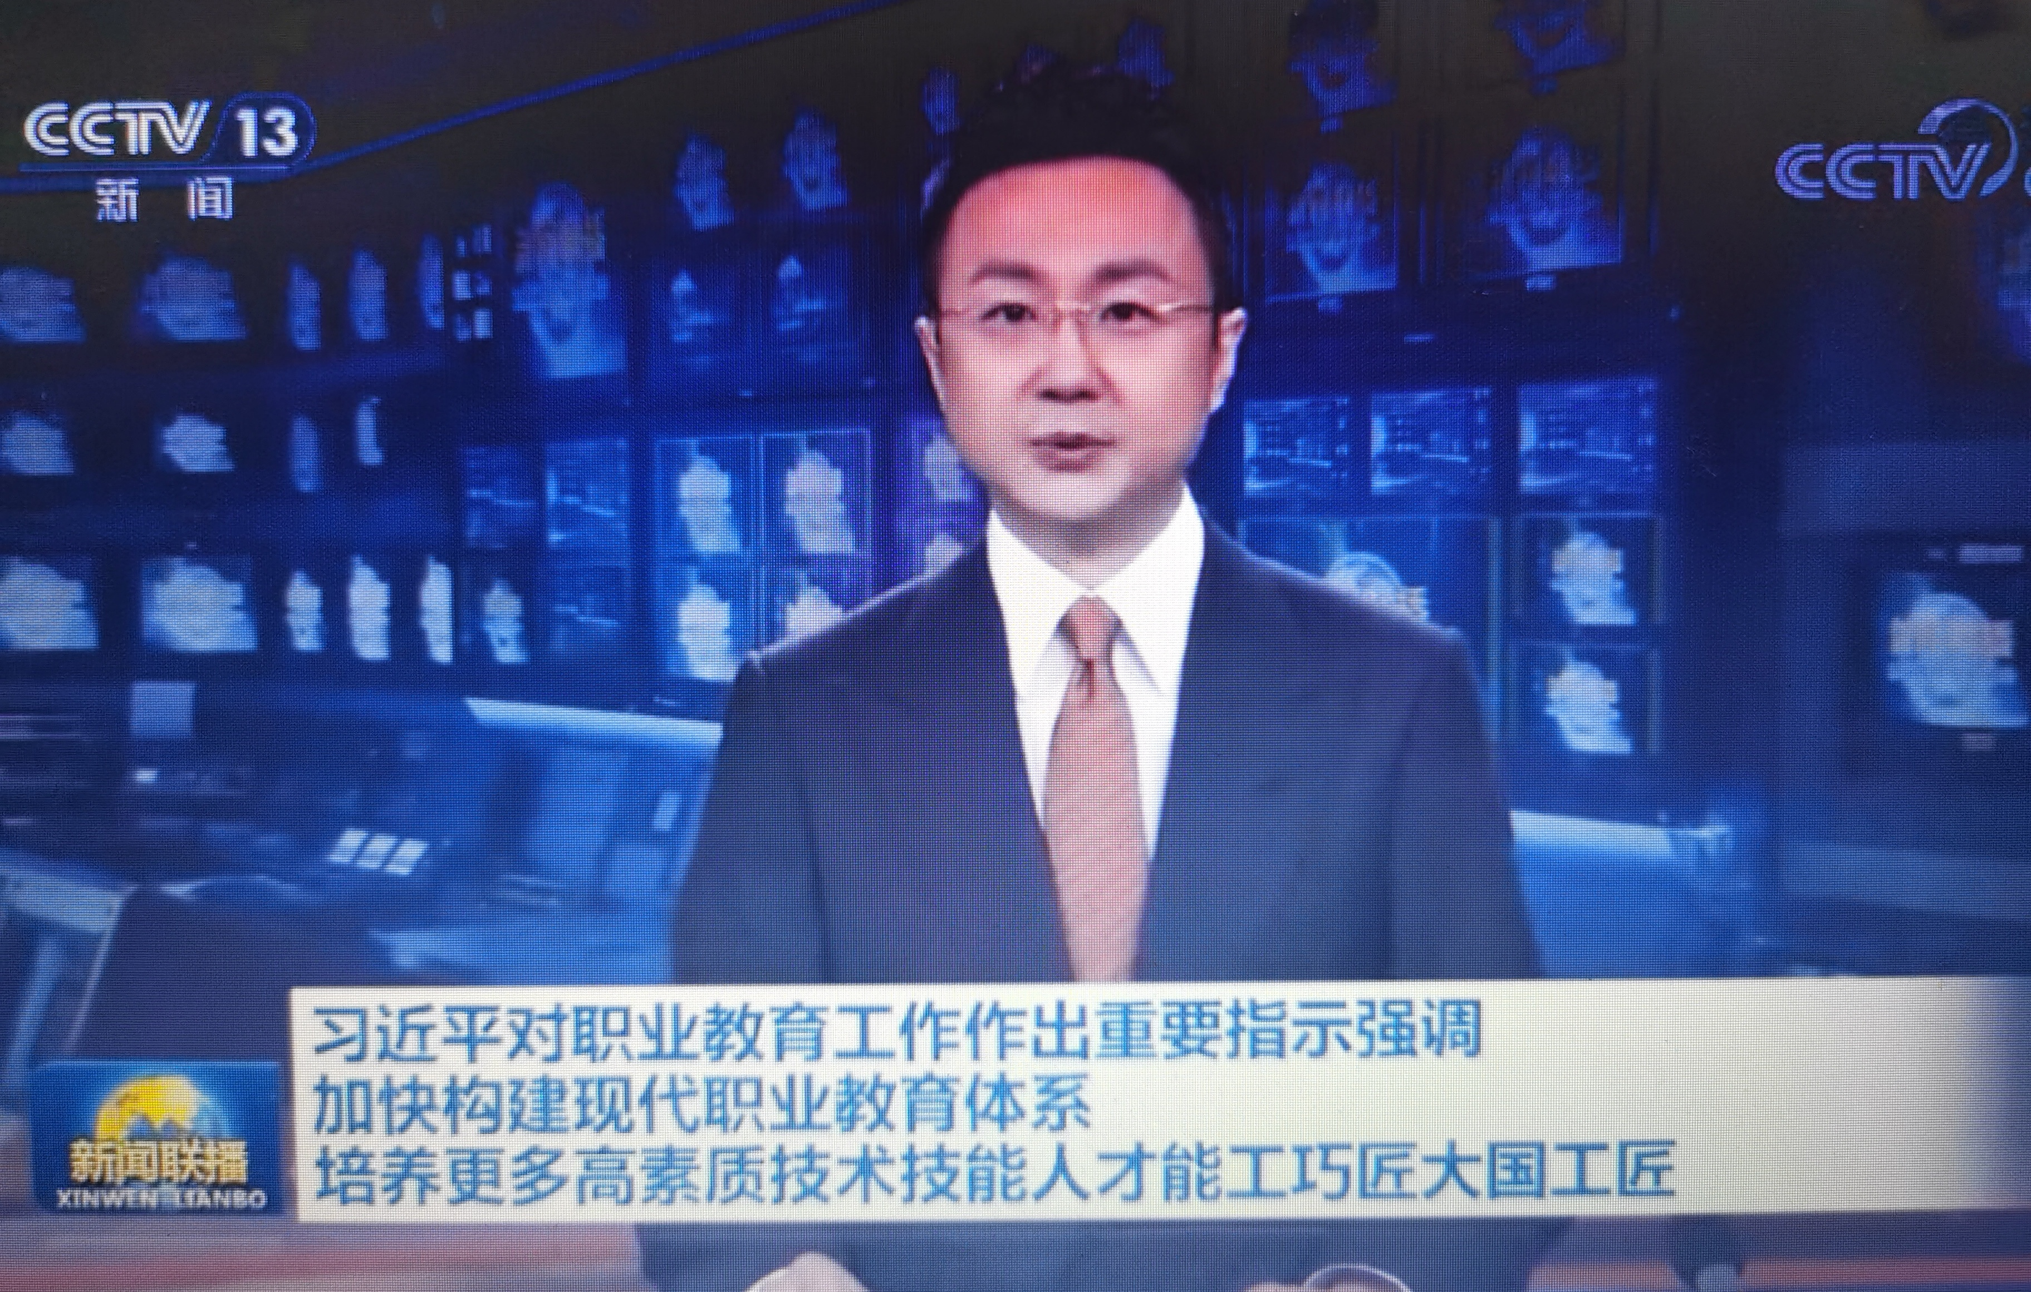
树旗、导航、定标、催化
行
业
赛
省 赛
校赛 市赛

Slide 10
组织技能大赛的意义
（一）以赛促教 对接教学标准
紧跟产业发展
锻炼教师队伍
强化资源转化
（二）以赛促学 聚焦专业技能
培养专业兴趣
促进就业创业
（三）以赛促改 引领教学模式改革
促进产教融合校企合作

Slide 11
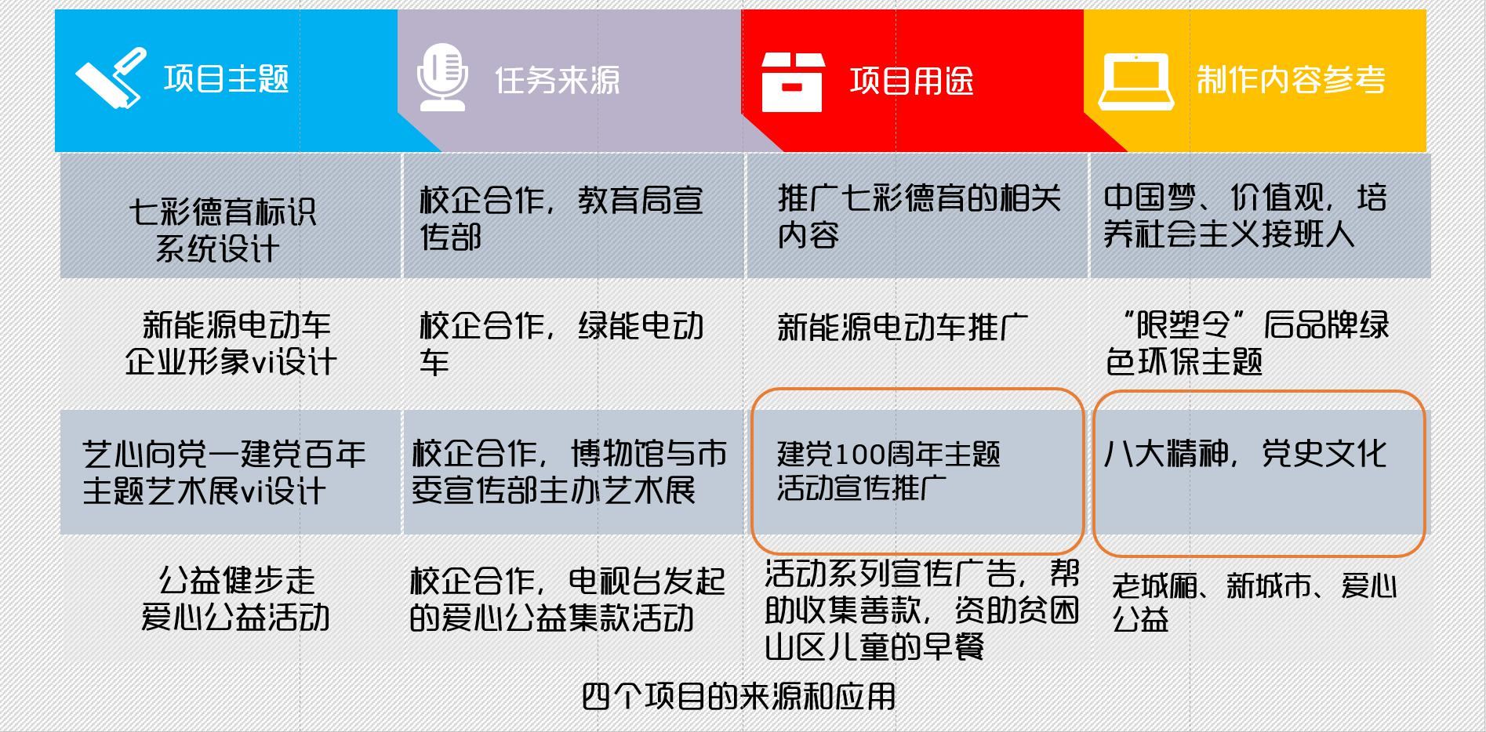

Slide 12
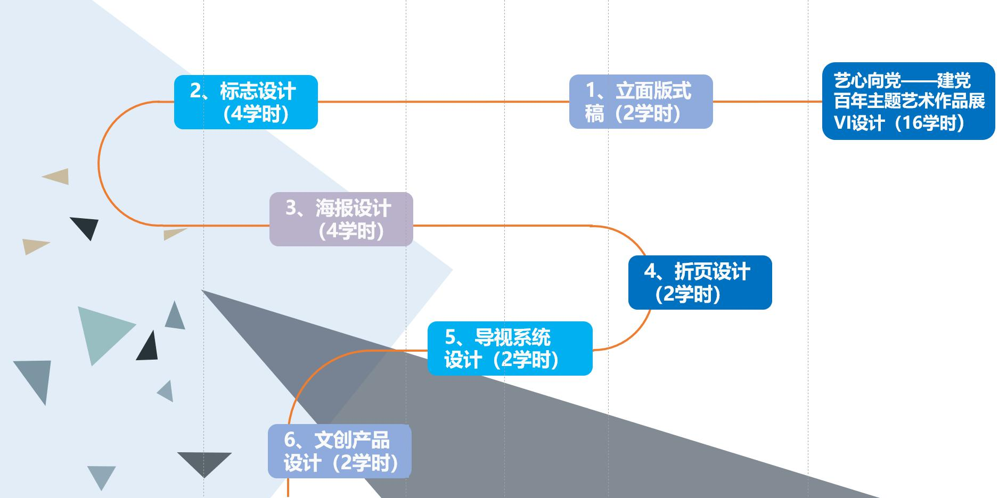

Slide 13
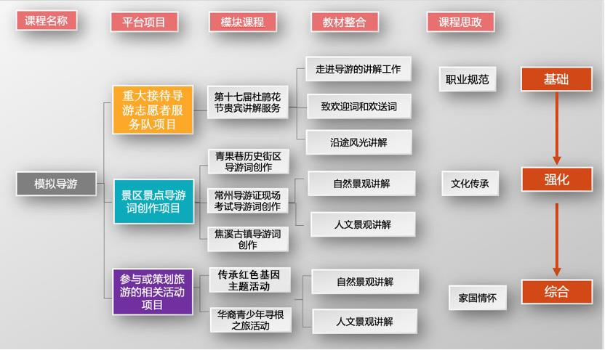

Slide 14
2016-2021常州市在全国、全省技能竞赛中的获奖情况
年份 | 省赛 |  | 省赛成绩 |  |  | 全国技能赛
 | 竞赛项目数 | 竞赛人数 | 一等奖 | 二等奖 | 三等奖 | 一等奖 | 二等奖 | 三等奖
2016 | 62 | 440 | 67 | 104 | 121 | 6 | 4 | 0
2017 | 65 | 519 | 53 | 118 | 128 | 11 | 5 | 0
2018 | 63 | 511 | 70 | 114 | 137 | 6 | 6 | 0
2019 | 64 | 560 | 62 | 113 | 144 | 12 | 4 | 2
2020 | 54 | 380 | 37 | 75 | 91 | / | / | /
2021 | 39 | 346 | 39 | 75 | 78 | 5 | 0 | 0

Slide 15
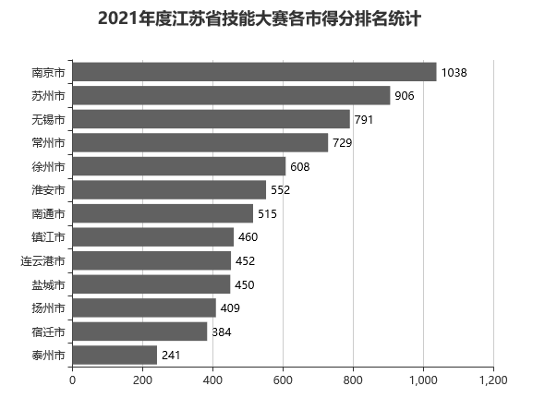
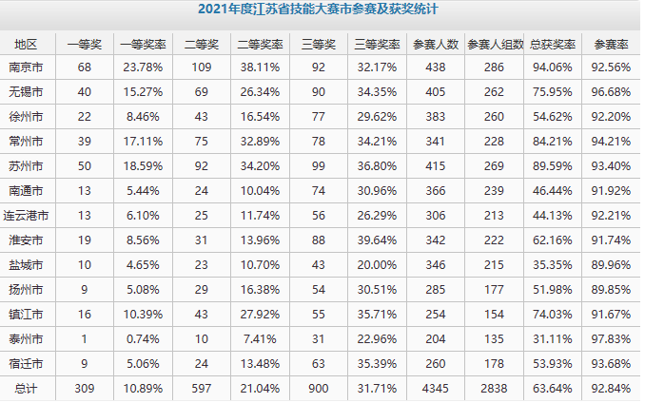

Slide 16

劳动光荣
技能宝贵 创造伟大

